Slide 1
第二单元 中国古代政治家
第5课 唐太宗与“贞观之治”
课标要求:列举“贞观之治”的主要表现，
探讨唐太宗在推动中国封建社会发展中的历史作用。

Slide 2
内容索引
自主学习 基础知识 —— 把握教材知识体系
史料实证 深化探究 —— 理解重要史料史论
反馈训练 随堂巩固 —— 会做题才是硬道理

Slide 3
自主学习 基础知识
—— 把握教材知识体系

Slide 4
一、“天策上将”夺位登基
1.“天策上将”
在 战争中，李世民南征北讨，屡立功勋。为此，唐高祖加号“天策上将”，任尚书令。
2.玄武门之变
626年李世民发动“ ”，袭杀太子李建成和其弟李元吉，并逼迫李渊退位，李世民登基称帝，次年改年号为 。
反隋和统一
玄武门之变
贞观

Slide 5
二、贞观之治
1.原因
唐太宗认真吸取 的经验教训，确立了一系列稳定社会、发展经济的方针政策，努力调整 、社会关系和 内部的关系。
2.具体措施
(1)完善中央官制：贞观年间发展和完善了隋朝实行的 。
(2)重视法制建设：修订颁行《 》，对《隋律》删繁就简，化重为轻，对处死刑极为慎重。
隋朝兴亡
生产关系
统治集团
三省六部制
唐律

Slide 6
(3)发展选官制度：进一步发展隋代的 ，扩大贡士人选，重视进士科，扩大了统治基础。
(4)完善经济制度：在经济政策上延续唐初实行的 和 。
科举制
均田制
租庸调法
概念辨析
重点精讲

Slide 7
概念辨析
“贞观之治”是指唐代唐太宗在位期间的清明政治。当时年号为“贞观”(626～649年)，故史称“贞观之治”。这是唐朝的第一个治世，同时为后来的“开元之治”奠定了坚实的基础。
(原因和措施见报纸)
[课中思考题]
请对照“贞观之治”的崭新气象。探究“贞观新政”一系列举措的影响。
①促进了社会政治、经济和文化发展，为唐朝进入鼎盛时期奠定了基础，
并影响了后世政治、经济制度的发展；
② 巩固了统一的多民族的国家，促进了民族融合；
③强化了中华文化圈，使中华民族对周边国家，
乃至全世界都产生了更为重要的影响。

Slide 8
三、开明的君主与开放的时代
1.开明的为政作风
(1)知人善任：唐太宗以宽广的胸襟和独到的目光，不拘一格，广招 ，这对于制定和贯彻贞观新政、扩大 、稳定政局起到了重要作用。
(2)兼听纳谏：唐太宗广开言路，鼓励臣下直言，并能 的，形成了较为 的政治气氛。
(3)转向“文治”：唐太宗马上得天下后，不失时机地向发展 、加强制度建设的“文治”转化。
(4)博大开放：唐太宗允许少数民族和外国人参加科举考试，担任重要文武官职；批准 入藏和亲；为西行取经归来的 撰写《大唐三藏圣教序》。
人才
统治基础
从谏如流
开明
经济
文成公主
玄奘

Slide 9
2.开放的时代：唐太宗的开明政治和贞观年间的一系列制度创新，造就出 、博大开放、昂扬进取的时代风貌。
3.贞观后期
唐太宗与贞观之初相比， 之心锐减而 之心渐萌。
兼容并蓄
求治
骄逸
重点精讲

Slide 10
重点精讲
唐太宗被北方各族尊为“天可汗”的原因
唐太宗视华、夷为一家，推行较为开明和平等的民族政策，采取战争、和平、册封、和亲等灵活方式处理与少数民族的关系，有利于边疆各族的发展，赢得了少数民族的信赖。

Slide 11
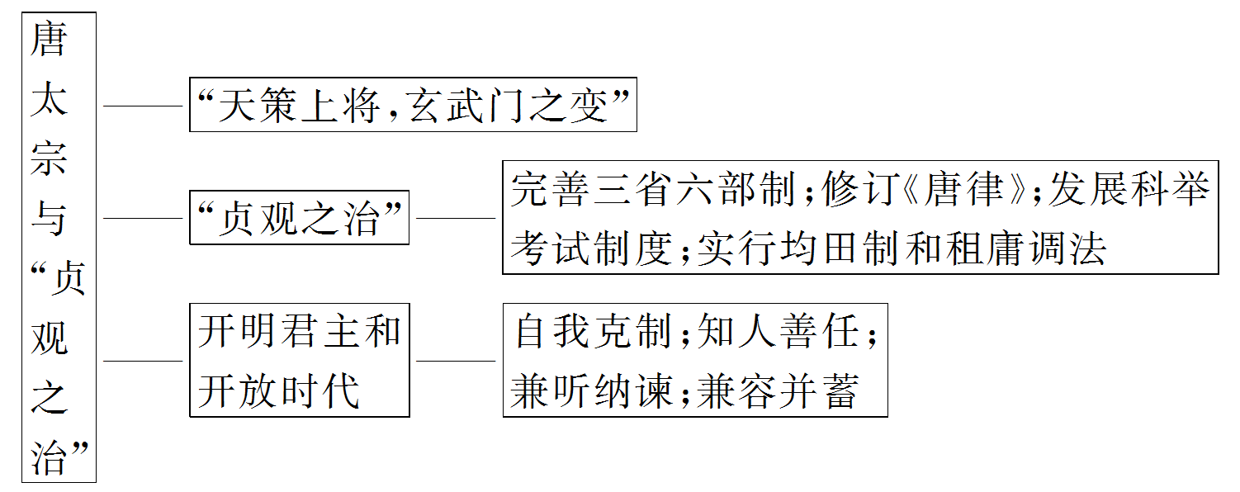
知识图示

Slide 12
史料实证 深化探究
—— 理解重要史料史论

Slide 13
主题一 “贞观之治”
探究点1 “贞观之治”出现的原因
史料 李世民是一位智勇兼备的统帅，是一位兼听纳谏的开明君主，研究李世民，与魏征就有了不得不说的故事。
问题思考
(1)“智勇兼备的统帅”、“兼听纳谏的君主”主要指李世民的什么成就？
统帅：起兵反隋，统一全国；击破东西突厥；统一西域等。
明君：求贤若渴；求谏纳谏，从谏如流。

Slide 14
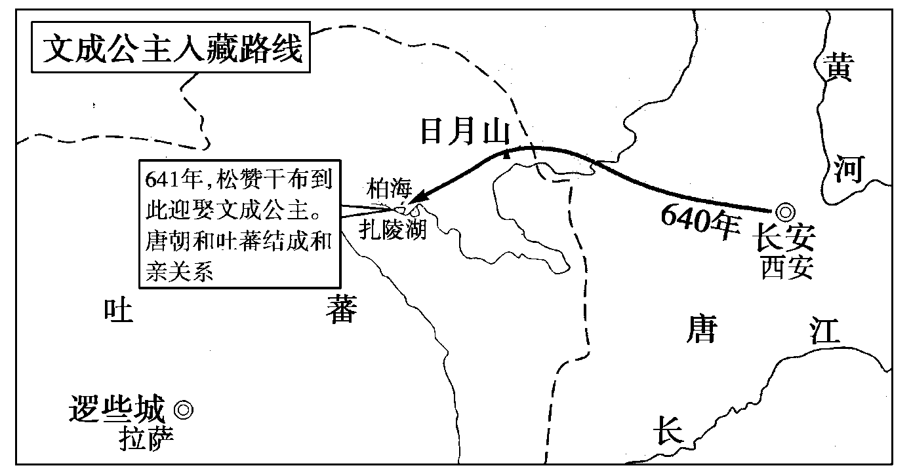
探究点2 “贞观之治”的表现
史料一 今所以择贤才者，盖为求安百姓也。用人但问堪否，岂以新故异情？ ——[唐]吴兢：《贞观政要》卷五
史料二 自贞观以后，太宗励精为理。至八年、九年，频至丰稔，米斗四、五钱，马牛布野，外户动则数月不闭。至十五年，米每斗值两钱。
——[唐]杜佑：《通典》卷七
史料三

Slide 15
问题思考
(1)说一说从上述史料中可得到哪些与唐太宗相关的历史信息？
提示 信息：浅层信息：这三则材料分别介绍了唐太宗的施政用人原则、贞观时期农村民风的淳朴及物产的丰富状况、
文成公主和亲西藏的史实。
深层信息：三则材料从不同侧面反映了李世民作为一位开创了封建社会盛世局面的一代明君的贡献，给后世留下了丰富的政治遗产。
提示

Slide 16
(2)结合三则史料的共性命置一个恰当的主题名称。
提示 主题名称《贞观盛世局面》或《贞观年间的大唐气象》等。
提示

Slide 17
反馈训练 随堂巩固
—— 会做题才是硬道理

Slide 18
1.“玄武门之变”体现了皇位继承经常伴随着血腥与宫廷阴谋。“玄武门之变”对唐朝产生的影响是
A.为唐统一全国奠定了基础
B.加剧了唐统治阶级内部的矛盾
C.为李世民控制唐政权扫清了道路
D.加速了唐政权的灭亡
√
解析 解答本题，要明确“玄武门之变”实质上是唐朝统治阶级内部对政权的争夺。通过“玄武门之变”，李世民夺取了皇位。
1
2
3
4
5
6
解析
答案

Slide 19
2.《贞观政要》载：唐太宗曾经说“(一切重要政务)皆委百司商量，宰相筹划，与事稳便，方可奏行。”为此，他采取的主要措施是
A.发展完善三省六部制
B.发展科举，提高进士科地位
C.颁布《唐律》，约法省禁
D.广开言路，从谏如流
√
解析 由材料“百司商量，宰相筹划”等信息可知是三省六部制。
1
2
3
4
5
6
解析
答案

Slide 20
3.唐太宗在《诫皇属》中提到：“先贤有言：‘逆吾者是吾师，顺吾者是吾贼。’不可不察也。”以下选项最能体现唐太宗这一思想的是
A.知人善任，虚怀纳谏 B.以儒为师，大办学校
C.厚之以德，抚之以仁 D.轻徭薄赋，戒奢从俭
√
解析 材料意思是要能容下不同的意见，而提出不同意见的人往往都是出于公心。B、C、D三项内容与题干信息不符。
1
2
3
4
5
6
解析
答案

Slide 21
4.唐太宗时期开始设置的羁縻府州，是唐代管辖民族地区的一种地方制度。这一制度
①是唐政府对民族地区实行直接管理的基本形式 ②有利于缓和民族矛盾 ③得到了少数民族首领的拥护 ④促进了统一多民族国家的发展
A.①②③④ B.②③④ C.①③④ D.①②④
√
解析 在羁縻府州，少数民族首领担任都督、刺史，并且这些官职子孙世袭，因此，该制度是唐朝对民族地方的一种间接统治形式，①说法错误，排除含①的选项。
1
2
3
4
5
6
解析
答案

Slide 22
5.晚年的唐太宗曾自我评价道：“济育苍生，其益多；平定寰宇，其功大；益多损少。”唐太宗的主要功绩有
①重用人才，善于纳谏 ②文德治国，完善科举 ③不夺农时，轻徭薄赋 ④修筑驰道，统一文字
A.①②③ B.①③④ C.①②④ D.②③④
√
解析 ④是秦始皇的活动，可直接排除，故答案为A项。
1
2
3
4
5
6
解析
答案

Slide 23
6.阅读下面材料：
材料 有一次，唐太宗问几个大臣：“我的才能比不上古人，可比古人成绩大。你们说这是怎么回事？请你们大胆地说，说错了也不要紧。”于是，大臣们说开了。有的说是唐太宗威望高，有的说是唐太宗本事大，说了半天，都是说唐太宗的好话。唐太宗听了，很不以为然地说：“你们说得都不对。我成功的原因有五条：第一，过去的皇帝常常妒忌有才能的人。我不这样，我见了谁有才能就高兴，好像就是我自己的才能似的；第二，我用人都是要用他的长处，避免他的短处，不要求一个人样样都行。第三，我不像有的皇帝那样，对有功的人就喜欢得抱在怀里，
1
2
3
4
5
6

Slide 24
对犯了错误的人就讨厌得要推到沟里去。我是尊重有功的人，也原谅犯错的人。”大臣们听了，一个劲儿地点头，觉得皇上说得透。只听唐太宗继续说下去：“第四，过去有的皇帝，嫉恨敢说直话的大臣，随便杀害他们。我从来不这样，对说直话的人一向是奖励的。最后一条，过去的皇帝差不多都只重视汉族人，轻视别族的人。我没有这种偏见，无论是不是汉族，我同等对待，所以好些外族都来投靠我。”
1
2
3
4
5
6

Slide 25
请回答：
(1)依据材料归纳出唐太宗的人才观。
答案 招贤纳良：用其长而避其短；赏罚分明，宽以待人；善于听取他人的意见：任用各类人才，不偏不倚。
(2)如何认识这种人才观。
答案 正是在这种人才观指导之下，唐太宗时期政治清明、人才济济，造就了繁荣兴盛的“贞观之治”的局面，这种人才观对今天各行各业中管理方法、用人艺术也有借鉴价值。
1
2
3
4
5
6
答案

Slide 26
本课结束

